Slide 1
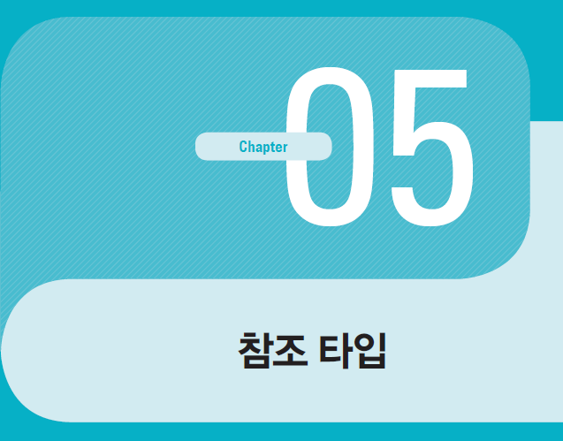


05-3. 열거 타입
혼자 공부하는 자바 (신용권 저)

Slide 2
목차
시작하기 전에
열거 타입 선언
열거 타입 변수
키워드로 확인하는 핵심 포인트

Slide 3
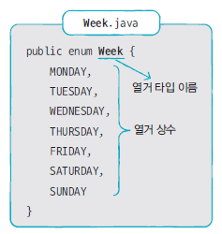
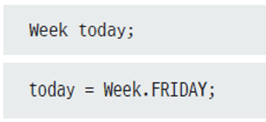
시작하기 전에
[핵심 키워드] : 열거 타입, 열거 타입 선언, 열거 상수, 열거 타입 변수
[핵심 포인트]
데이터 중에는 몇 가지로 한정된 값만을 갖는 경우가 있다.
이러한 한정된 값을 갖는 타입을 열거 타입이라고 한다.
열거 타입
열거 상수(한정된 값) 를 저장하는 타입

Slide 4
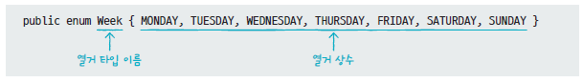
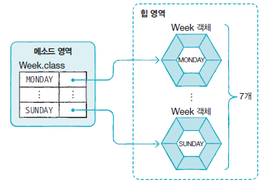
열거 타입 선언
열거 타입 선언
소스파일(.java) 생성
열거타입 선언
열거 상수 선언
Week.java
열거 상수는 열거 객체로 생성

Slide 5
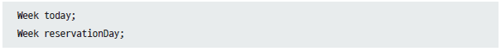
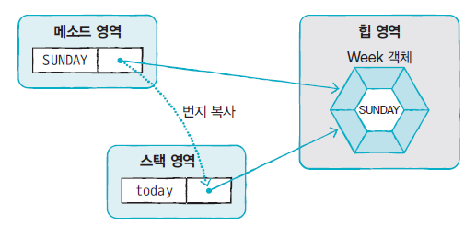
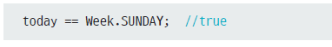
열거 타입 변수
열거 타입 변수 선언
열거 상수 저장

Slide 6
키워드로 끝내는 핵심 포인트
열거 타입: 몇 가지로 한정된 값을 가지는 타입
열거 타입 선언 : enum 타입 { 상수, 상수, … }
열거 상수 : 열거 타입 선언 때 주어진 상수
열거 타입 변수 : 열거 타입으로 선언된 변수, 열거 상수(한정된 값) 중 하나를 대입.

Slide 7

Thank You!

